Slide 1
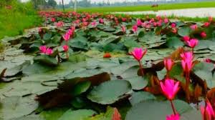
অনলাইন ক্লাসে সবাইকে শুভেচ্ছা

Slide 2
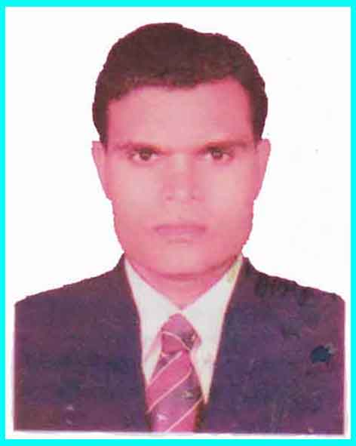
শিক্ষক পরিচিতি
মোঃ আনিচুর রহমান
সহকারী শিক্ষক (শারীরিক শিক্ষা)
বাবুগঞ্জ দাখিল মাদ্রাসা
বাবুগঞ্জ,বরিশাল।
মোবাইল : 01710821985
anis2124347@gmail.com

Slide 3
পাঠ পরিচিতি
শ্রেণি : সপ্তম
বিষয় : শারীরিক শিক্ষা ও স্বাস্থ্য
অধ্যায় : প্রথম
সময় : ৪০ মিনিট
আজকের পাঠ : শরীরচর্চা ও সুস্থ জীবন
তারিখ : ১২/১০/২০২১ ইং

Slide 4
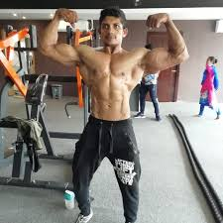
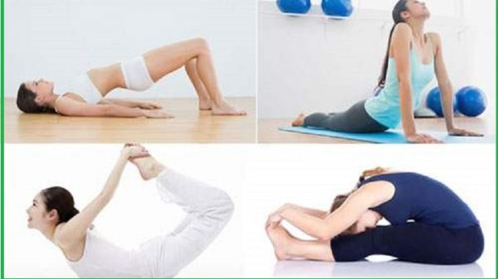
নিচের ছবি গুলো কিসের লক্ষ্য করা যায়।

Slide 5
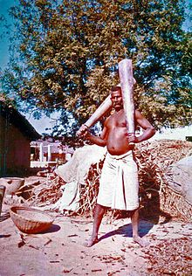
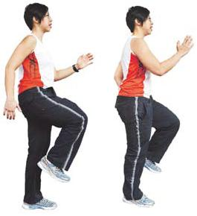
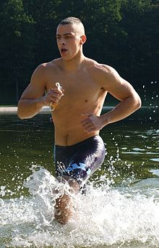
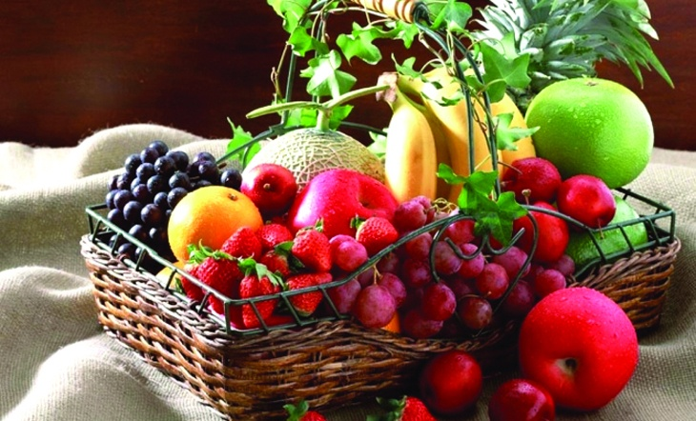
আরও কিছু ছবি লক্ষ করি

Slide 6
শিখনফল
এই পাঠ শেষে আমরা-
১। ব্যায়াম কী তা বলতে পারবে।
২।খেলাধুলা ও ব্যায়ামের মাধ্যমে শারীরিক সুস্থতা অর্জন করতে পারবে।
৩। ব্যায়ামের উপকারিতা কী তা বলতে পারবে।
৪। ব্যায়াম কত প্রকার ও কি কি তা বর্ণনা করতে পাবে।
৫। ব্যায়ামের নিয়ম কানুন বলতে পারবে।

Slide 7
একক কাজ
১। শরীরের জন্য খাদ্য কেন প্রয়োজন?

Slide 8
সমাধান
১। শরীরকে সুস্থ্য রাখার জন্য খাদ্যের প্রয়োজন। যেমন, মাছ,মাংস,দুধ,ডিম,শাক সবজি ও ফল।যা খেলে শরীরের শক্তি যোগায়।

Slide 9
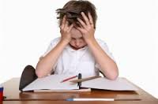
জোড়ায় কাজ
অতিরিক্ত ব্যায়ামের কুফল বর্ণনা কর।

Slide 10
দলীয় কাজ
প্রত্যেক দলে চার টি করে ব্যায়াম লিখ
ও এর উপকারিতা কি?

Slide 11
মূল্যায়ন
শারীরিক সুস্থতায় ব্যায়াম কেন প্রয়োজন?
খাদ্য গ্রহণের নিয়মাবলী কি?

Slide 12
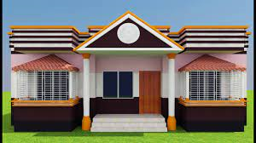
বাড়ির কাজ
সরঞ্জামবিহীন ব্যায়াম ও সরঞ্জাম সহ ব্যায়াম এর পার্থাক্য গওলো কি? তার ব্যাখ্যা করবে।

Slide 13
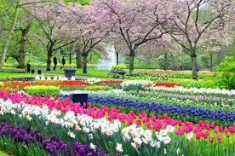
ধন্যবাদ

